Slide 1


ПОЭТ СТИХИ
ВОСПРИЯТИЕ
ИНТЕРПРЕТАЦИЯ
?
Саморазвитие юной личности, познание ею мира и себя в этом мире

Slide 2
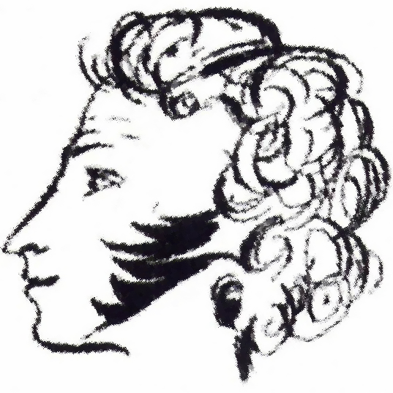
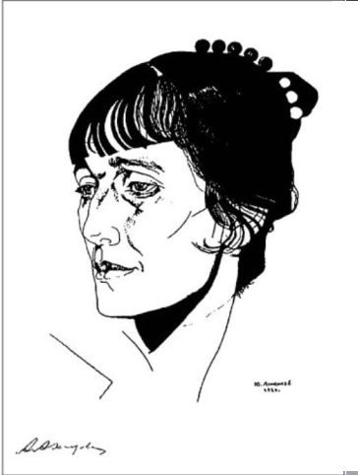
Сопоставительный анализ стихотворений А.С.Пушкина « Пророк» и А.А.Ахматовой « Нам свежесть слов и чувства простоту…»(в рамках изучения темы назначение поэта и поэзии).

Slide 3
Какова основная мысль нашего урока?
Поэт не человек, он только дух –
Будь слеп он, как Гомер,
Иль, как Бетховен, глух, -
Всё видит, слышит, всем владеет…
А.Ахматова

Slide 4
ЦЕЛИ:
обучение сопоставительному анализу поэтического текста
учить учащихся понимать поэтическое слово, замечать его смысловые оттенки, понимать эстетическую функцию

Slide 5
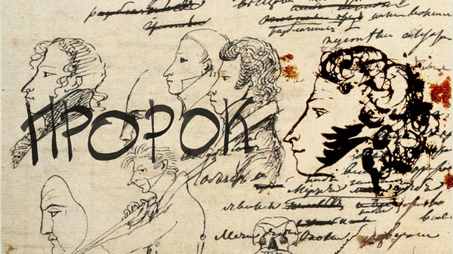

Slide 6
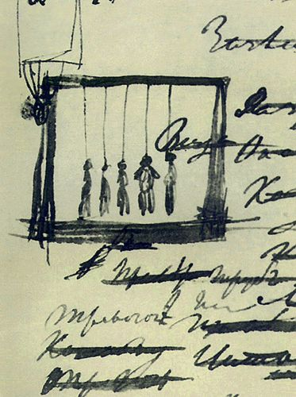
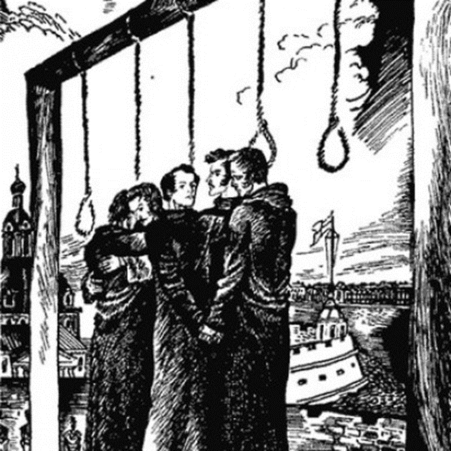

Утром после бессонной ночи он сидел над тетрадью и упорно чертил один за другим профили, профили… И под пером возникала виселица и фигуры пятерых повешенных.

Slide 7
ПРОРОК- ЭТО
Значение слова «Пророк» в толковом словаре Ожегова
ПРОРОК, -а, м. 1. В религии: избранник Бога на земле, открывающий его волю и смысл истории - прошедшее, настоящее и будущее.
Значение слова «Пророк» в словаре Д.Н. Ушакова
1. По воззрениям различных религий - провозвестник и истолкователь воли богов, божества (·книж. ).
Социологический словарь
-англ. prophet; нем. Weissager/Prophet. 1. Прорицатель, говорящий от имени Бога и предсказывающий будущее, вдохновленный божеством. 2. Харизматический лидер.

Slide 8
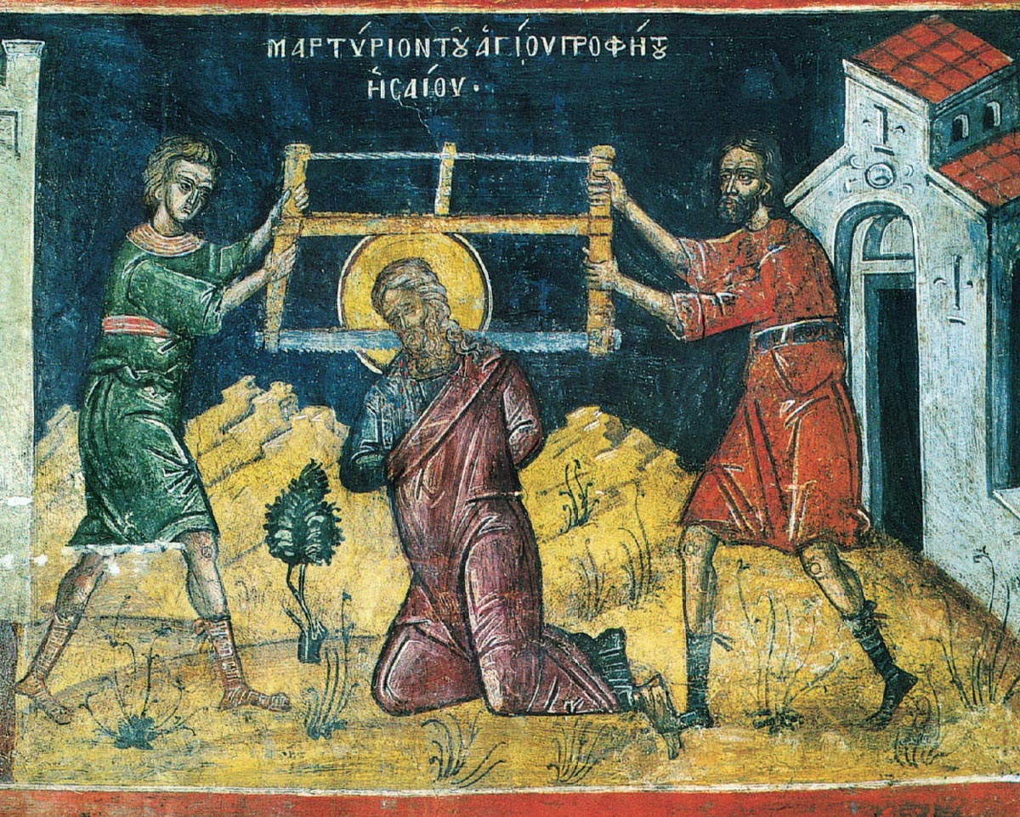
Пророк Исайя (8-7вв до н.э.)обличал современного ему иудейского царя Манассия, за что претерпел мученическую смерть – был перепилен деревянною пилою.

Slide 9
Тема назначения поэта и поэзии появляется уже в ранней лирике Ахматовой
Среди стихотворений, в которых она затронута, — «Нам свежесть слов и чувства простоту…». В произведении, написанном в 1915 году, мотив творчества рассматривается с опорой на пушкинские традиции. Анна Андреевна всегда с большим вниманием относилась к наследию Александра Сергеевича. Примерно с 1920-х годов поэтесса занялась скрупулезным его изучением. Связь с Пушкиным она почувствовала гораздо раньше. Не в последнюю очередь тому способствовало время, проведенное в Царском
Селе.

Slide 10
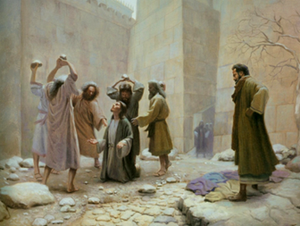
Иди один и исцеляй слепых,
Чтобы узнать в тяжелый час сомненья
Учеников злорадное глумленье
И равнодушие толпы.

Slide 11
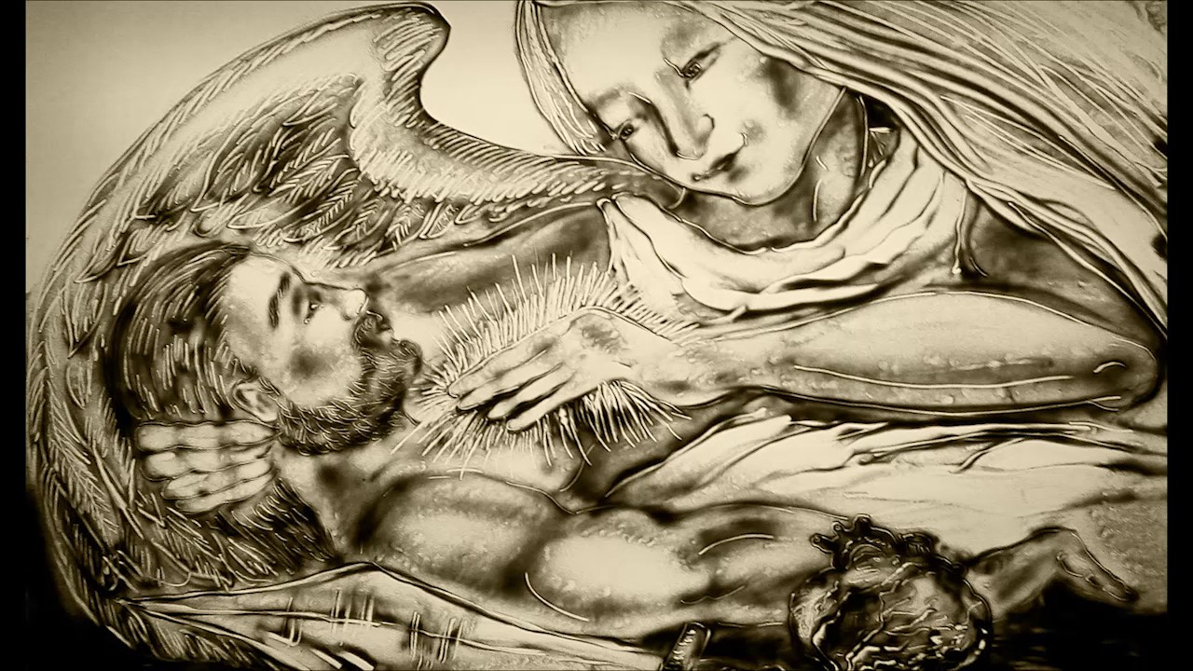

Slide 12
ВЫВОД:
НАЗНАЧЕНИЕ ПОЭТА И ПОЭЗИИ
ОБЩЕЕ-РАЗЛИЧНОЕ
ПОЭТ-ПРОРОК У А.С. ПУШКИНА | ПОЭТ- ПРОРОК У А.А. АХМАТОВОЙ

Slide 13
ВЫВОД:
НАЗНАЧЕНИЕ ПОЭТА И ПОЭЗИИ
ОБЩЕЕ-РАЗЛИЧНОЕ
ПОЭТ-ПРОРОК У А.С. ПУШКИНА | ПОЭТ- ПРОРОК У А.А. АХМАТОВОЙ
ГЛАЗА-ОТВЕРЗЛИСЬ ВЕЩИЕ ЗЕНИЦЫ УШИ-НАПОЛНИЛ ШУМ И ЗВОН УСТА-ЖАЛО МУДРЫЯ ЗМЕИ

Slide 14
ВЫВОД:
НАЗНАЧЕНИЕ ПОЭТА И ПОЭЗИИ
ОБЩЕЕ-РАЗЛИЧНОЕ
ПОЭТ-ПРОРОК У А.С. ПУШКИНА | ПОЭТ- ПРОРОК У А.А. АХМАТОВОЙ
ГЛАЗА-ОТВЕРЗЛИСЬ ВЕЩИЕ ЗЕНИЦЫ УШИ-НАПОЛНИЛ ШУМ И ЗВОН УСТА-ЖАЛО МУДРЫЯ ЗМЕИ | РАСТОЧАЕТ-НЕ КОПИТ ИДИ ОДИН

Slide 15
ВЫВОД:
НАЗНАЧЕНИЕ ПОЭТА И ПОЭЗИИ
ОБЩЕЕ-РАЗЛИЧНОЕ
ПОЭТ-ПРОРОК У А.С. ПУШКИНА | ПОЭТ- ПРОРОК У А.А. АХМАТОВОЙ
ГЛАЗА-ОТВЕРЗЛИСЬ ВЕЩИЕ ЗЕНИЦЫ УШИ-НАПОЛНИЛ ШУМ И ЗВОН УСТА-ЖАЛО МУДРЫЯ ЗМЕИ ЦЕЛЬ:ВИЖДЬ, ВНЕМЛИ,ГЛАГОЛОМ ЖГИ | РАСТОЧАЕТ-НЕ КОПИТ ИДИ ОДИН

Slide 16
ВЫВОД:
НАЗНАЧЕНИЕ ПОЭТА И ПОЭЗИИ
ОБЩЕЕ-РАЗЛИЧНОЕ
ПОЭТ-ПРОРОК У А.С. ПУШКИНА | ПОЭТ- ПРОРОК У А.А. АХМАТОВОЙ
ГЛАЗА-ОТВЕРЗЛИСЬ ВЕЩИЕ ЗЕНИЦЫ УШИ-НАПОЛНИЛ ШУМ И ЗВОН УСТА-ЖАЛО МУДРЫЯ ЗМЕИ ЦЕЛЬ:ВИЖДЬ, ВНЕМЛИ,ГЛАГОЛОМ ЖГИ | РАСТОЧАЕТ-НЕ КОПИТ ИДИ ОДИН ЦЕЛЬ:ИДИ И ИСЦЕЛЯЙ СЛЕПЫХ

Slide 17
ВЫВОД:
НАЗНАЧЕНИЕ ПОЭТА И ПОЭЗИИ
ОБЩЕЕ-РАЗЛИЧНОЕ
ПОЭТ-ПРОРОК У А.С. ПУШКИНА | ПОЭТ- ПРОРОК У А.А. АХМАТОВОЙ
ГЛАЗА-ОТВЕРЗЛИСЬ ВЕЩИЕ ЗЕНИЦЫ УШИ-НАПОЛНИЛ ШУМ И ЗВОН УСТА-ЖАЛО МУДРЫЯ ЗМЕИ ЦЕЛЬ:ВИЖДЬ, ВНЕМЛИ,ГЛАГОЛОМ ЖГИ ОН ОЖИДАЕМ ? | РАСТОЧАЕТ-НЕ КОПИТ ИДИ ОДИН ЦЕЛЬ:ИДИ И ИСЦЕЛЯЙ СЛЕПЫХ ОН ОЖИДАЕМ?
ДА!
НЕТ!

Slide 18

Есть в России святые места.
Если друг тебя в горе кинет,
Если вдруг на душе пустота,
Ты пойди приложись к святыне.

